Slide 2
Lösungen 1. Tutorial
31 mögliche Punkte

Slide 3

Aufgabe Datentypen
Gebe den Text Hallo Python aus, Nutze dabei die print-funktion. 1 Punkt

Slide 4

Aufgabe Datentypen
Aufgabe 2 Punkte:
Definieren Sie zunächst die zwei Variablen a und b und initialisieren diese mit einem Integerwert ungleich 0:

Slide 5
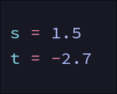
Aufgabe Datentypen
Aufgabe 2 Punkte:
Definieren Sie zwei Variablen s und t und initialisieren diese mit einem Floatwert ungleich 0:

Slide 6

Aufgabe Datentypen
Aufgabe 2 Punkte:
Addieren Sie die Werte der Variablen a und b und speichern Sie das Ergebnis in der Variable c:

Slide 7
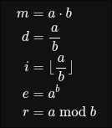
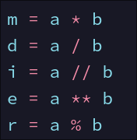
Aufgabe Datentypen
Aufgabe 5 Punkte:
Nutzen Sie die Variablen a & b und Speichern Sie die Ergebnisse für die Multiplikation, Division, Ganzzahldivision, Exponentiation und den Modulo-Operator in den unten angegebenen Variablen:

Slide 8

Aufgabe Datentypen
Aufgabe 2 Punkte:
Ein String-Objekt (Text) können sie mit Hilfe von 'Some Text' oder "Some Text2" definieren. Definieren sie die Variable text mit einem beliebigen Text.

Slide 9

Aufgabe Datentypen
Aufgabe 1 Punkte:
Geben Sie die Variablen a & b aus Aufgabe 1 im format "a = 12 und b = 12" (Die Werte sollen dann den Werten aus ihrer Definition entsprechen. 12 ist hier nur ein Beispiel) aus.

Slide 10
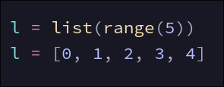
Aufgabe Listen
Aufgabe 1 Punkte:
Definieren Sie die Variable l und weisen Sie dieser Variable eine Liste mit aufsteigenden Integerwerten von 0 bis 4 zu.

Slide 11

Aufgabe Listen
Aufgabe 1 Punkte:
Hängen Sie der Liste l noch den Wert 42 an.
Hinweis: Nutzen Sie dafür die Methode .append.

Slide 12

Aufgabe Listen
Aufgabe 1 Punkte:
Geben Sie das dritte Element der Liste `l` aus.
Hinweis: Achten Sie darauf das der erste Index immer `0` ist.

Slide 13

Aufgabe Listen
Aufgabe 1 Punkte:
Geben Sie das vorletzte Element der Liste ` aus.
Hinweis: Achten Sie darauf das der letzte Index mit -1 ausgegeben wird.

Slide 14
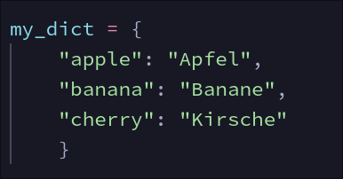
Aufgabe Dictionaries
Das Dictionary ist ein Datentyp, welcher Schlüssel-Werte-Paare speichert. Dabei wird ein Dictionary mit dict() oder {"Schlüssel1": "Wert1"} initalisiert. Wichtig ist hierbei das ein Dictionary nicht mit {} initialisiert werden kann da dies die Notation für das Set Objekt ist.
Aufgabe 1 Punkte:
Initialisieren Sie die Dictionary Variable `my_dict` mit folgendem Mapping:
Key | Value
„apple“ | „Apfel“
„banana“ | „Banane“
„cherry“ | „Kirsche“

Slide 15
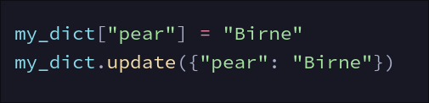
Aufgabe Dictionaries
Aufgabe 1 Punkte:
Fügen Sie nun das Key-Value Paar "pear": "Birne" zu my_dict hinzu.

Slide 16
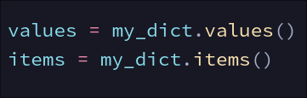
Aufgabe Dictionaries
Aufgabe 2 Punkte:
Speichere die Werte des Dictionaries my_dict in der Variablen values.
Speichern Sie die Elemente des Dictionaries my_dict, welche mit der Funktion .items() ausgegeben werden, in der Variablen items.

Slide 17
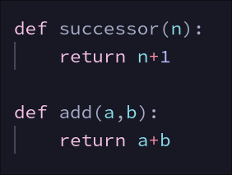
Aufgabe Funktionen
Aufgabe 1 Punkte*:
Schreibe eine Funktion successor die auf jede Eingabe +1 rechnet.
Schreibe eine Funktion add mit den Eingabeparametern a & b, welche die Werte von a & b miteinander addiert.

Slide 18
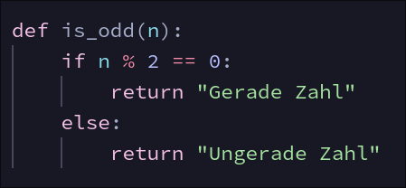
Aufgabe Funktionen
Aufgabe 1 Punkte:
Schreibe eine Funktion is_odd mit einem Eingabeparameter n die prüft ob die eingegebene Zahl ungerade ist.
Wenn die Zahl gerade ist gebe den Text "Gerade Zahl" und bei ungerade "Ungerade Zahl" zurück.

Slide 19
Aufgabe Funktionen
7 Punkte.
Aufgabe: Schreibe eine Funktion fubar mit Eingabeparameter n.
Die Funktion soll wie folgt definiert sein:
Der Eingabeparameter n ist ein Integer, Floats geben False zurück
Negative zahlen & 0 beenden die Funktion und geben False zurück
Die Funktion zählt bis einschließlich dem Eingabeparameter n = 9 -> 1, 2, 3, ..., 9
Bei jedem Schleifendurchlauf soll die Zahl bei der sich die Schleife gerade befindet mittels print ausgegeben werden werden.
Ist der zurzeitige Schleifendurchlauf durch 3 teilbar, gebe mittels print denn String Foo aus.
Ist der zurzeitige Schleifendurchlauf durch 5 teilbar, gebe mittels print denn String Bar aus.
Ist der zurzeitge Schleifendurrchlauf durch 3 & 5 teilbar, gebe mittels print den String FooBar aus.

Slide 20
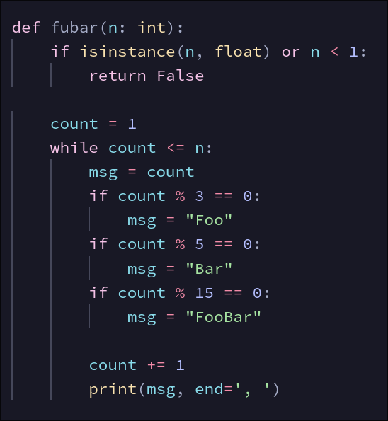
Aufgabe Funktionen

Slide 21
Lösungen 2. Tutorial
17+1 mögliche Punkte

Slide 22
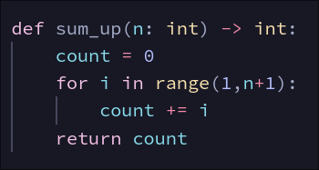
Aufgabe - Kontrollstruckturen
3 Punkte
Schreibe eine Funktion sum_up mit Eingabeparameter n, welcher die Zahlen von 1...n aufsummiert.
Nutze dafür einen for-loop.

Slide 23
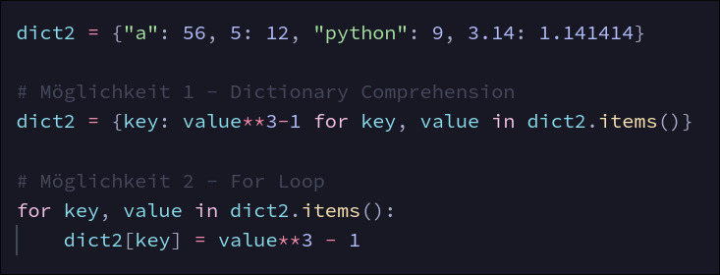
Aufgabe - Kontrollstruckturen
2 Punkte
Gegeben ist das Dictionary dict2.
Ändere jeden Wert in diesem Dictionary entsprechend der Formel f(x) = x^3-1 mittels for-loop.

Slide 24

Zusatzaufgabe - Kontrollstruckturen
Keine Punkte (Extra Punkt möglich)
Erstelle eine Liste mittels List Comprehension, welche die Zahlen 1...6 auf deren kubische Zahl 1...216 also der Funktion f(x) = x^3 abbildet.

Slide 25
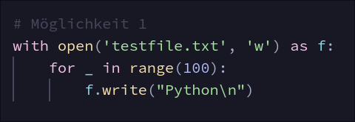
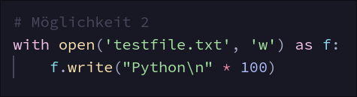
Aufgabe – System Interactions
2 Punkte
Erstelle und Öffne eine Datei testfile.txt mit der open Funktion, nutze dafür das with -Statement.
Schreibe in diese Datei 100 mal den String "Python\n".

Slide 26

Aufgabe – System Interactions
2 Punkte
Öffne die zuvor erstellte Datei testfile.txt im Lesemodus und weiße den Inhalt der .readlines() Funktion der Variabeln lines zu.

Slide 27
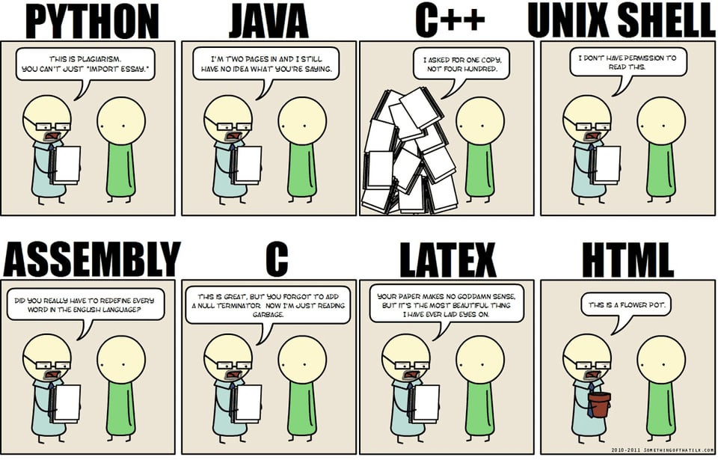
Memes

Slide 28
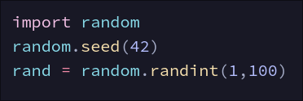
Aufgabe - Importing
3 Punkte
Importiere Pythons Built-In Library random und rufe zuerst aus dem Modul die Funktion seed auf mit dem Eingabewert 42, und weiße danach der Variable rand den Wert des Funktionsaufrufes von randint(1,100) zu.

Slide 29

Aufgabe - Importing
1 Punkt
Importiere die Built-In Library datetime als dt.

Slide 30

Aufgabe - Importing
2 Punkte
Importiere die Funktion sqrt aus dem Built-In Modul math.
Berechne sqrt(4). Speicher das Ergebnis in der variablen s4.

Slide 31
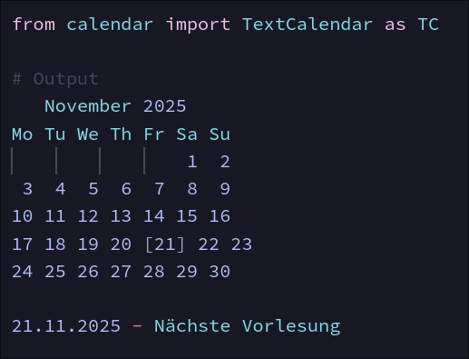
Aufgabe - Importing
2 Punkte
Importiere das Objekt TextCalendar aus dem Built-In Module calendar als TC.

Slide 32
Lösungen 3. Extended Applications
26 mögliche Punkte

Slide 33
Aufgabe Generatoren
3 Punkte
Schreibe einen Generator square_count mit dem Eingabeparameter n, der die Quadratzahlen von 1 ... (n-1)² erzeugt.
Wichtig: Wenn square_count kein Generator ist, gibt es 0 Punkte.
Hinweis: Bei einer Eingabe von 5 sollen die Werte 1 4 9 16 ausgegeben werden.

Slide 34
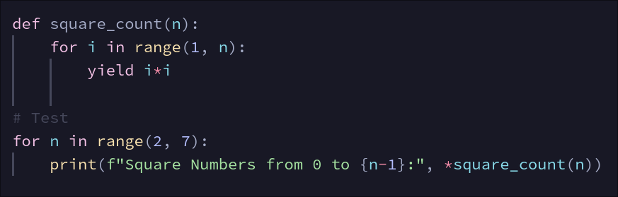
Aufgabe Generatoren
Ausgabe:
Square Numbers from 0 to 1: 1
Square Numbers from 0 to 2: 1 4
Square Numbers from 0 to 3: 1 4 9
Square Numbers from 0 to 4: 1 4 9 16
Square Numbers from 0 to 5: 1 4 9 16 25

Slide 35
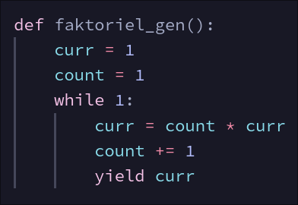
Aufgabe Generatoren
3 Punkte
Schreibe einen Generator naturals, der bei jedem Aufruf die nächste natürliche Zahl ausgibt, beginnend mit 1.
- Es sind keine Eingabeparameter erforderlich.
- Wenn die Funktion kein Generator ist, gibt es 0 Punkte.
Hinweis: Orientiere dich am Beispiel faktoriel_gen.

Slide 36
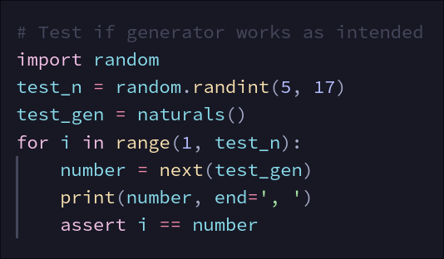
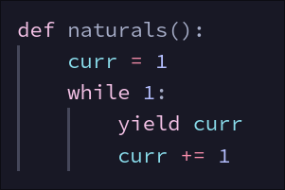
Aufgabe Generatoren
Ausgabe (test_n = 14):
1, 2, 3, 4, 5, 6, 7, 8, 9, 10, 11, 12, 13,

Slide 37
Aufgabe Datenklassen
8 Punkte
Erstelle eine Dataclass Student.
- Die Hinweise sind aktuell nicht in logischer Reihenfolge.
Struckturier den Code sinnvoll!
Beispielstudent:
Attribut | Wert
vorname | Martin
nachname | Le
mat_nr | 520420
semester | 5

Slide 38
Aufgabe Datenklassen
Importiere aus dem dataclasses-Modul die Funktion asdict.
Die Dataclass soll die Werte vorname, nachname, semester und mat_nr speichern. Wählen Sie für jedes Attribut den geeigneten Datentyp (z. B. macht es Sinn, die Semesteranzahl als int zu speichern, nicht als float).
Wichtig: Wenn Student keine Dataclass ist, gibt es 0 Punkte.
Alle Variablen sollen mit Type Hints versehen werden.
Hat eines der Attribute keinen optimalen Datentyp, gibt es trotzdem Punkte, solange die Mehrheit korrekt ist.
3. Erstelle ein Objekt mit den Werten des Beispielstudenten und weise das Ergebnis von asdict(<beispielstudent>) der Variablen stud zu.
4. Füge Kommentare ein, die sich auf die jeweilige PEP 8 Regel beziehen.

Slide 39
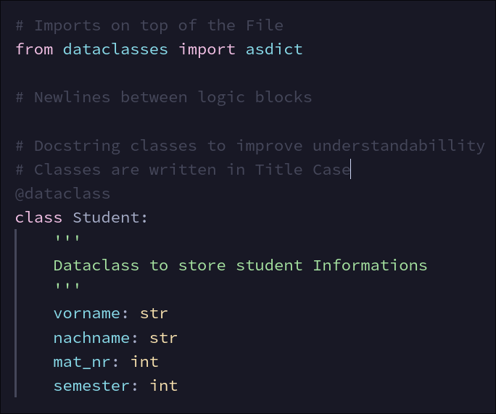
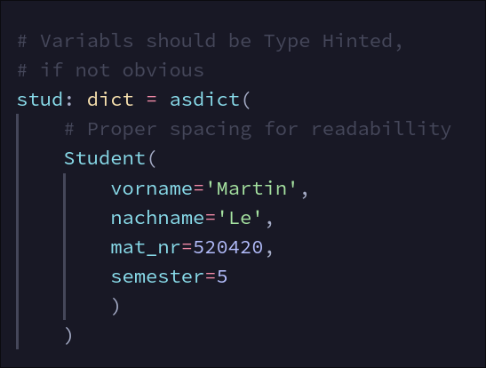
Aufgabe Datenklassen

Slide 40

Aufgabe Datenklassen
6 Punkte
Gegeben sind zwei Listen colorn und colorv_hex, die zueinander indexsortiert sind.
1. Erstelle eine Dataclass Color mit den Attributen name und value und versehe sie mit passenden Type Hints.
2. Erzeuge anschließend eine Liste, die die Werte aus colorn und colorv_hex in Instanzen der Dataclass Color umwandelt, und speichere diese Liste in der Variablen colors.

Slide 41
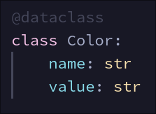
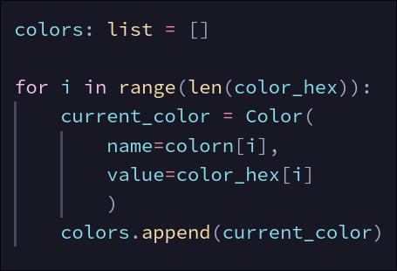
Aufgabe Datenklassen
Möglichkeit 2:
Möglichkeit 1:

Slide 42
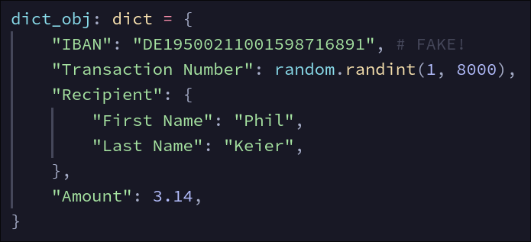
Aufgabe Datenklassen
6 Punkte
Gegeben ist ein Dictionary dict_obj.
1. Erstelle eine Dataclass Transaction, die die Originalstruktur des Dictionaries abbildet.
Achte dabei auf korrekte Type Hint für die einzelnen Attribute.
2. Schreibe unterhalb der Dataclass in einer Markdown-Zeile deine Begründung, warum du diese Struktur gewählt hast. (!! Nicht als Kommentar !!)

Slide 43
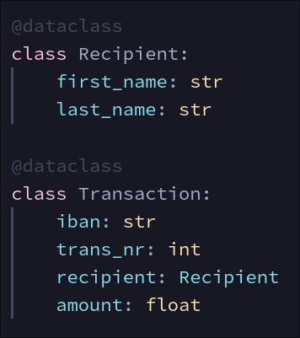
Aufgabe Datenklassen
„Die vorliegende Struktur bildet die Grundlage für die Verarbeitung finanzieller Transaktionen.
Für die Repräsentation, aufgeteilt auf zwei separate, jedoch logisch miteinander verknüpfte Datenklassen, wurde bewusst entschieden, um eine hohe Modularität und Wiederverwendbarkeit der Daten sicherzustellen.
Das gewählte Modell ermöglicht es, unabhängige Analysen der Empfänger (hier: Recipient) effizient und ohne direkte Abhängigkeit von transaktionsspezifischen Daten durchzuführen, wodurch eine klare Trennung der Verantwortlichkeiten sowie eine verbesserte Wartbarkeit des Systems erreicht wird.“

Slide 44
KI-Regeln

Slide 45
KI Regeln - Programmierung
Die Verantwortung für KI-generierten Code obliegt dem/der Studierenden
Python Objekte (Funktionen/Klassen/Logische Blöcke) sind mittels Docstring kommentiert. Hierbei gilt:
    Angabe des verwendeten KI Modells inklusive Zugriffsdatum
    Angabe des verwendeten Prompts
    Zweck der Nutzung ist zu erläutern
    Zitations- sowie Verständniskommentare der KI sind zu entfernen
    Die Einhaltung von PEP8 ist zu überprüfen
KI Generierter Code unterliegt gesonderten Styling. Alle logischen Blöcke sind mit einem Kommentar zu versehen, der den jeweiligen Zweck kurz beschreibt.

Slide 46
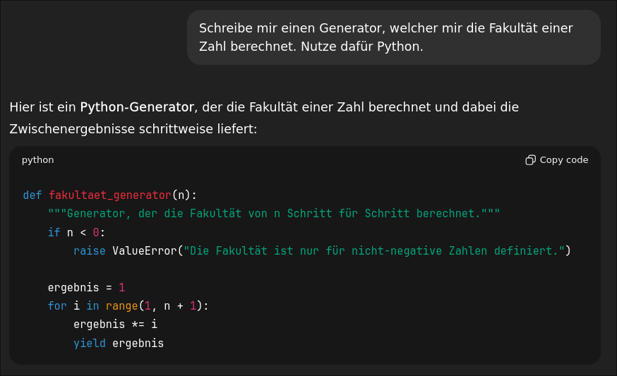
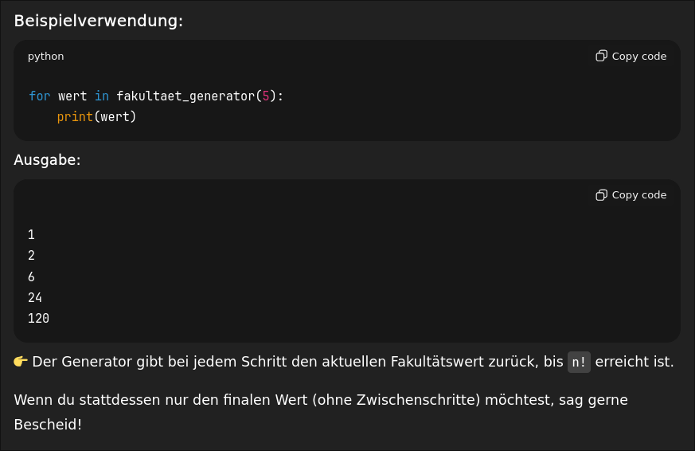
KI Regeln - Programmierung

Slide 47
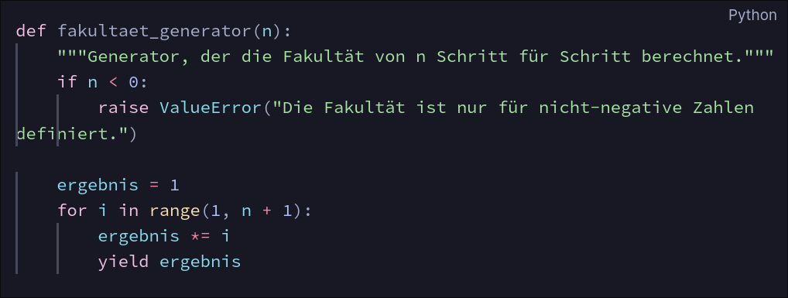
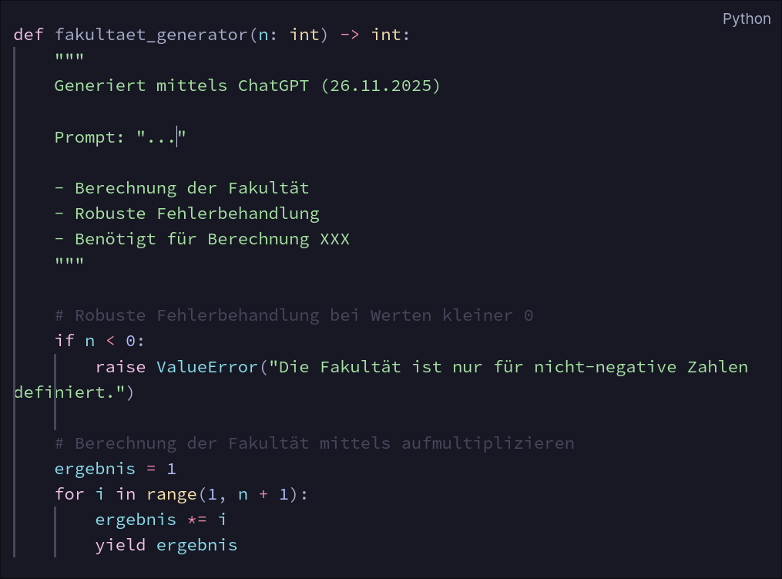
KI Regeln - Programmierung
Transformiert nach Regeln

Slide 48
KI Regeln - Texte
Die Verantwortung für KI-generierten Text obliegt dem/der Studierenden
KI generierter/bearbeiteter Text muss gekennzeichnet werden (Datum & Model).
Falls KI nur zur Korrektur verwendet wird muss am Ende des Textes der Satz stehen: „Korrektur der Sätze erfolgte mit <KI-Model> am <Datum>“
Bsp.:
(ChatGPT am 26.11.2025)
„Diese Funktion kann verwendet werden, um die Fakultät einer Zahl schrittweise zu berechnen und dabei jeden Zwischenwert zu erhalten. Sie ist besonders nützlich, wenn große Fakultäten berechnet werden sollen und man den Fortschritt beobachten oder Zwischenergebnisse weiterverarbeiten möchte. Außerdem eignet sie sich gut für speichereffiziente Berechnungen, da sie die Werte nacheinander generiert, anstatt alles auf einmal zu speichern.“

Slide 49
Lösungen 4. NumPy & MatPlotLib
45 mögliche Punkte

Slide 50

Aufgabe Arrays
1 Punkt
Erstelle ein NumPy Array, welches 600 Nullen reserviert und speicher das Array in der Variablen only_zeros.

Slide 51

Aufgabe Arrays
1 Punkt
Erstelle ein NumPy Array mit 11 Elementen mithilfe der Funktion linspace. Der Startwert soll -6 und der Endwert 16.5 betragen.
Speichere das Ergebnis in der Variablen x_scale.

Slide 52

Aufgabe Arrays
6 Punkt
Erstelle ein NumPy Array und bearbeite es anschließend wie folgt:
1. Erzeuge ein eindimensionales NumPy Array numbers mit 20 gleichmäßig verteilten Zahlen zwischen 10 und 50 mithilfe von np.linspace.
6. Gebe als Kommentar die NumPy Referenz zu den verwendeten Funktionen an. (Keine Kommentare = 0 Punkte)
https://numpy.org/doc/stable/reference/generated/numpy.linspace.html#numpy-linspace

Slide 53

Aufgabe Arrays
2. Berechne ein neues Array squared_numbers, das die Quadrate der Werte aus numbers enthält.
https://numpy.org/doc/stable/reference/generated/numpy.square.html

Slide 54

Aufgabe Arrays
3. Finde alle Elemente in numbers, die größer als 30 sind, und speichere sie in einem neuen Array numbers_gt_30.
https://numpy.org/doc/stable/user/basics.indexing.html#boolean-indexing

Slide 55

Aufgabe Arrays
4. Berechne die Summe aller Werte in squared_numbers und speichere das Ergebnis in total_squared.
https://numpy.org/doc/stable/reference/generated/numpy.sum.html

Slide 56

Aufgabe Arrays
5. Sortiere numbers absteigend und speichere das Ergebnis in numbers_sorted_desc.
https://numpy.org/doc/stable/reference/generated/numpy.sort.html#numpy.sort

Slide 57
Aufgabe Ploting - Squareroot
*3 Punkte*
Plotte im Folgenden die Funktion Square Root, mathematisch definiert als f(x) = sqrt(x), x ≥ 0.
Gehe dabei wie folgt vor:
1. Definiere einen geeigneten Linspace für den Zahlenraum von 0 bis 100. (Tipp: Achte darauf, dass die Quadratwurzel nur für nicht-negative Zahlen definiert ist.)
2. Berechne die Werte für die Quadratwurzel mithilfe der Funktion np.sqrt.
3. Plotte das Ergebnis mit plt.plot und gebe den Plot mit plt.show() aus.

Slide 58
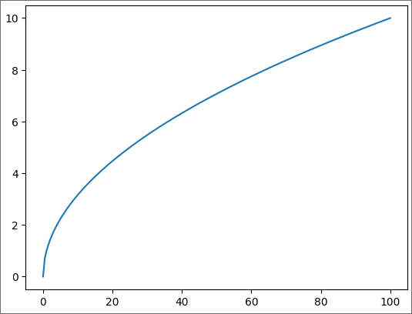
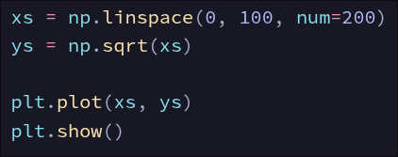
Squareroot

Slide 59
Aufgabe Ploting - Multiplot
8 Punkte
In der nächsten Aufgabe willst du zwei Funktionen gleichzeitig plotten: f(x) = sqrt(x); x ≥ 0 und g(x) = x².
Gehe dabei wie folgt vor:
1. Definieren einen geeigneten Linspace für den Zahlenraum von 0 bis 3. (Tipp: Achte darauf, dass die Quadratwurzel nur für nicht-negative Zahlen definiert ist.)
2. Berechne die Werte für die Quadratwurzel mit np.sqrt.
3. Berechne die Werte für die Quadratzahlen mit np.square.
4. Gib den beiden Plots die Farben Grün und Rot. Nutze hierfür die Color Shorthands aus der Dokumentation.

Slide 60
Aufgabe Ploting - Multiplot
5. Plotte die Quadratfunktion mit dem Linestyle dashdot, wie in der Dokumentation zu Linestyles beschrieben.
6. Vergebe angemessene Labels für beide Plots.
7. Füge die Legende hinzu.
8. Plotte das Ergebnis mit plt.show().

Slide 61
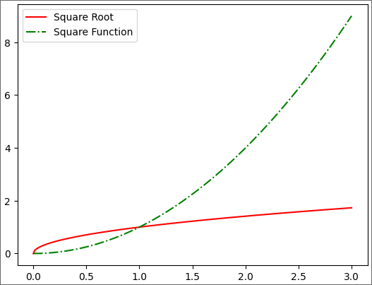
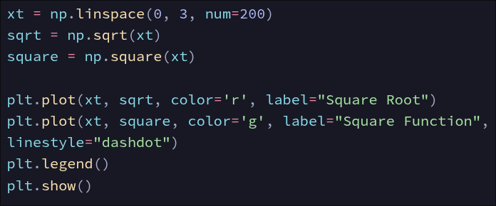
Multiplot

Slide 62
Aufgabe – Pseudo Randomness
X_n+1 = (a X_n + c) mod m, n ≥ 0
Wenn c = 0 gilt, spricht man auch vom Multiplicative Congruent Generator (MCG).
Die einzelnen Werte haben folgende Bedeutung:
X_n ist der Startwert, auch Seed genannt.
X_n+1 ist der Folgewert, der im nächsten Schritt als X_n verwendet wird.
a ist der Vorfaktor des Startwerts, wird auch als Skalar bezeichnet, da er den Wert skaliert.
c ist das hinzuaddierte Offset.
m ist der Restklassenring oder Modulus, der die Werte in einem festen Bereich hält.

Slide 63
Aufgabe – Pseudo Randomness
6 Punkte
Schreibe einen Linear Congruent Generator mit dem Funktionsnamen lcg.
Verwende die oben gegebene mathematische Definition
Prüfe, dass die Eingabewerte gültig sind.
lcg soll als unendlicher Generator implementiert werden, der bei jedem Aufruf den nächsten Wert der Pseudo-Zufallsfolge liefert.
Ekläre in der Markdownzeile die Funktionsweise des Generators. (Keine Erklärung = 0 Punkte)

Slide 64
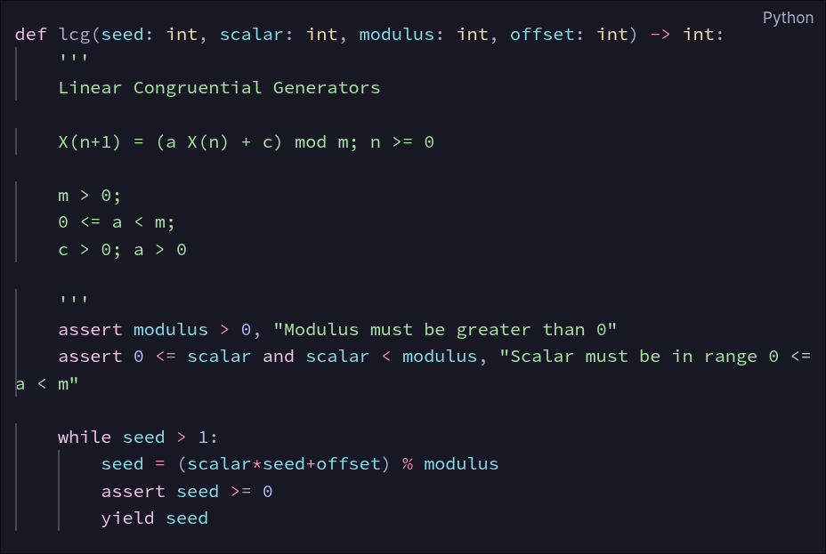
Linear Congruent Generator

Slide 65
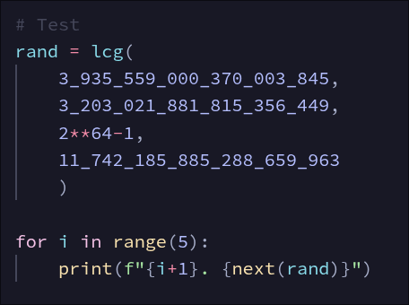
Linear Congruent Generator - Funktionsweise
Der Generator implementiert einen linearen Kongruenzgenerator (LCG), der aus einem Startwert seed durch die rekursive Formel (siehe Definition) eine Folge pseudozufälliger Zahlen erzeugt. Bei jedem Durchlauf wird der aktuelle Zustand mit dem Skalar a, dem Offset c und dem Modulus m zu einem neuen Wert transformiert, der anschließend ausgegeben wird.
1. 3089810780120156248
2. 8356396685252565260
3. 1921117399837525548
4. 14806858147081821235
5. 2557599628047639428

Slide 66
Aufgabe – Plotting a PCG
6 Punkte
Plotte die Zufallszahlen eines _Permuted Congruent Generators_ (PCG) mithilfe von NumPy und Matplotlib.
- Gegeben ist der Anfangszustand des Generators.
- Verwende die NumPy-Dokumentation um 20 Zufallszahlen zu erzeugen und speichere sie in der Variablen pcgs (Tipp: als NumPy Array).
- Sortiere anschließend die Werte in pcgs und speichere das Ergebnis in pcgs_sorted.
- Plotte sowohl die ursprünglichen als auch die sortierten Zufallszahlen in einem sinnvollen Diagramm (z. B. Linienplot oder Scatterplot) und gestalte den Plot übersichtlich.
Erkläre in der gegebenen Markdown Zeile deinen Plot. (Keine Erklärung = 0 Punkte)

Slide 67
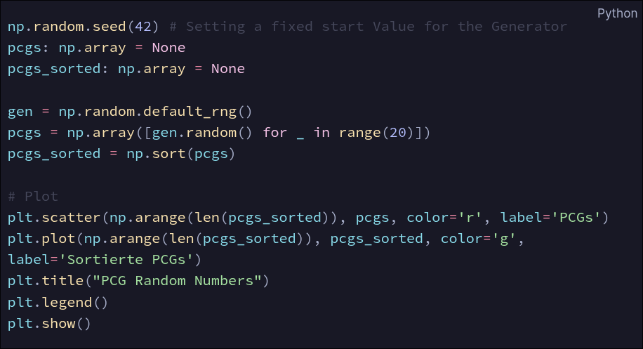
Permuted Congruent Generator

Slide 68
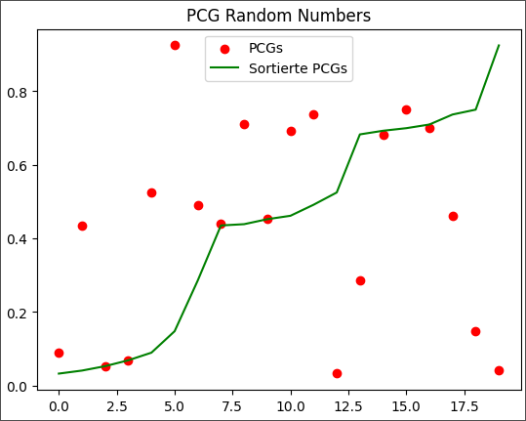
Permuted Congruent Generator
Zu sehen sind in Rot die mittels eines permuted congruential generators (PCG) erzeugten Zufallszahlen im Bereich von 0.0 bis 1.0; in Grün erscheinen dieselben Werte, jedoch sortiert und als Linie geplottet. Ein erkennbares Muster entsteht dabei nicht. Lediglich der sortierte Verlauf zeigt – rein rechnerisch bedingt – einen monoton steigenden Graphen, was für zufällige Werte in dieser Darstellung zu erwarten ist.

Slide 69
Aufgabe – Bar Plot
5 Punkte
Dir liegt ein Datenset sec_school einer Hauptschule vor, das die Klassenstufen von 5 bis 9 auf die Anzahl ihrer Schüler im jeweiligen Jahrgang abbildet.
Erstelle einen Barplot und gehe dabei wie folgt vor:
1. Wähle ein passendes Farbschema, um die einzelnen Klassenstufen anschaulich darzustellen.
2. Extrahiere die Schlüssel (Klassenstufen) und Werte (Anzahl der Schüler) aus dem Datenset und übergebe diese zusammen mit den Farbwerten an plt.bar().
3. Setze geeignete Beschriftungen für die X- und Y-Achse, um die Darstellung verständlich zu machen.
4. Vergiss nicht, einen passenden Titel für den Plot zu setzen.
5. Gib den Plot mit plt.show() aus, um die Werte zu visualisieren.

Slide 70
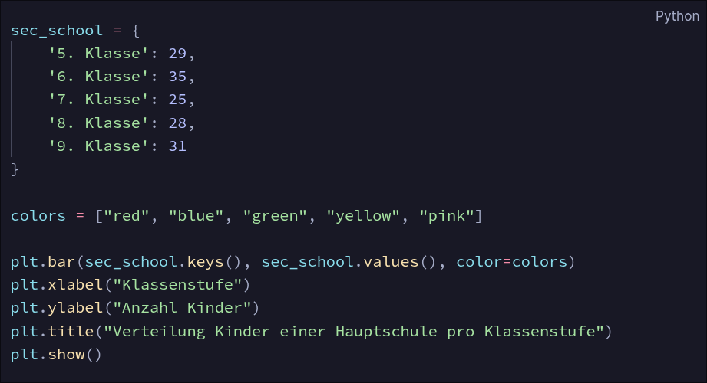
Bar Plot - Hauptschule

Slide 71
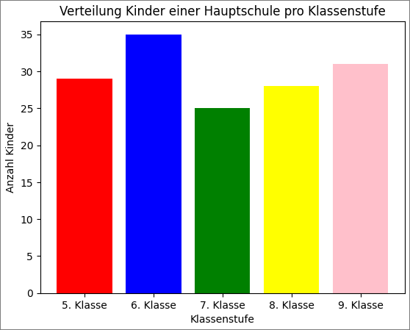
Bar Plot - Hauptschule

Slide 72
Aufgabe – Pie Plot
5 Punkte
Erstelle einen Pieplot und gehe dabei wie folgt vor:
1. Wähle ein passendes Farbschema, um die einzelnen Klassenstufen anschaulich darzustellen.
2. Extrahiere die Schlüssel (Klassenstufen) und Werte (Anzahl der Schüler) aus dem Datenset und übergebe diese zusammen mit den Farbwerten an plt.pie(). Nutze autopct='%1.1f%%', um die Prozentwerte der Segmente anzuzeigen.
3. Lasse die 6. Klasse um 25 % und die 9. Klasse um 40 % aus dem Kuchen hervortreten, indem du den Parameter explode entsprechend setzt.
4. Setze einen geeigneten Titel für den Plot.
5. Gib den Plot mit plt.show() aus, um die Werte zu visualisieren.

Slide 73
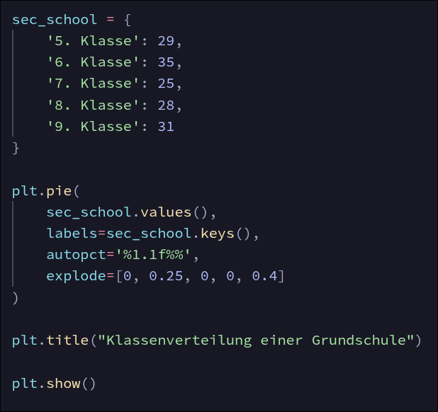
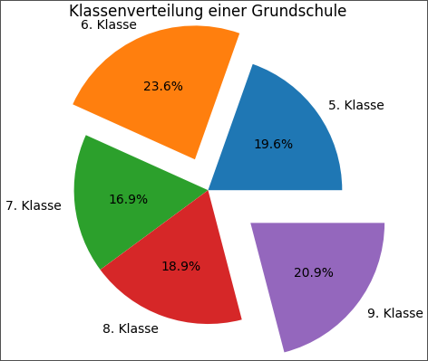
Pie Plot - Hauptschule

Slide 74
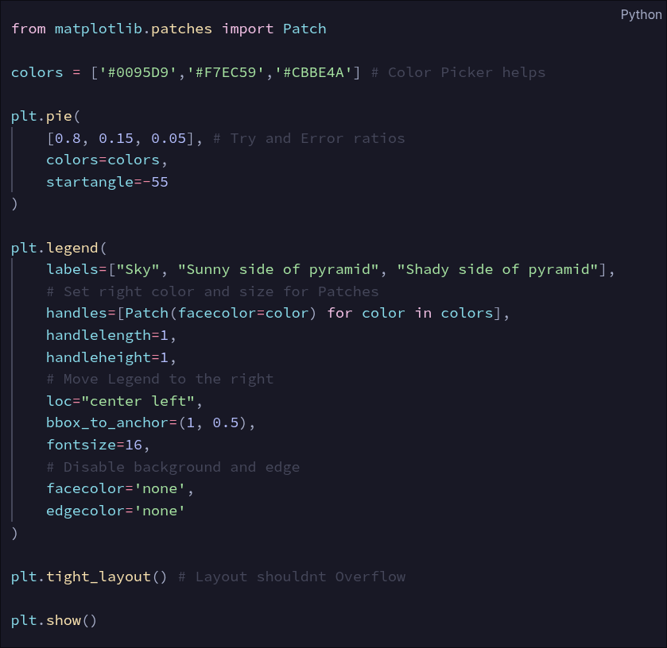
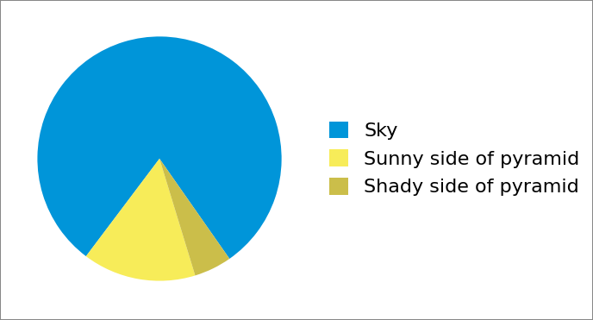
Bonus - Meme

Slide 75
Lösungen 5. SciPy
45 mögliche Punkte

Slide 76
Aufgabe – Lineare Regression
7 Punkte
Bestimme mittels Linearer Regression die best fit Funktion für die beiden gegebenen Datensets x_data & y_data, unter beachtung folgender Punkte:
- Plotte das Ergebnis angemessen
- Nutze SciPys linregress Funktion, speichere den Output vor dem entpacken in der Variablen l
- Definiere die Funktion reg_line mit einem Eingabeparameter
- Bestimme die Werte für -0.3 & 3.4 speichere diese als liste in variablen future

Slide 77
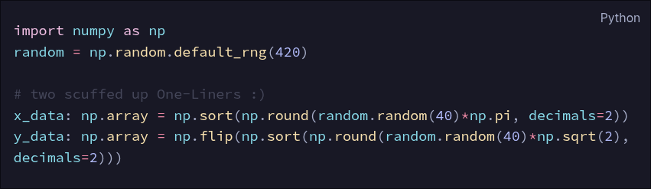
Aufgabe – Lineare Regression

Slide 78
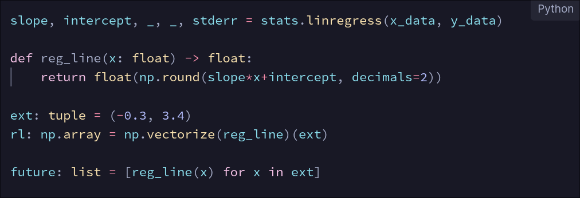
Aufgabe – Lineare Regression

Slide 79
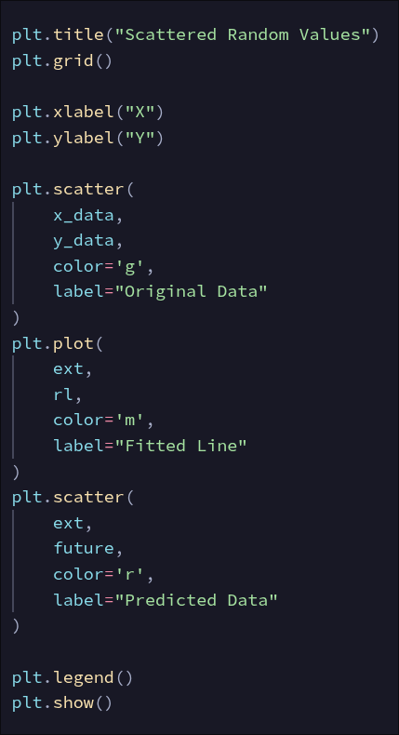
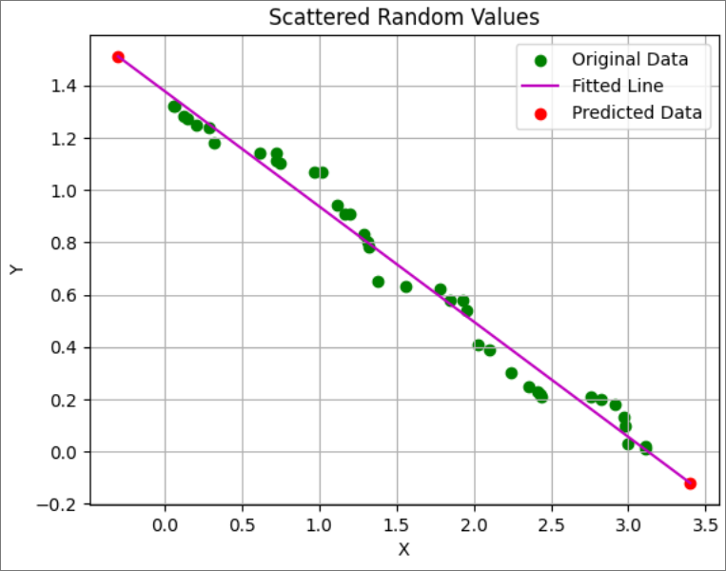
Aufgabe – Lineare Regression
„Der Plot zeigt eine klar negative lineare Beziehung zwischen X und Y, obwohl die Datenpunkte zunächst zufällig verstreut wirken. Die Regressionslinie beschreibt diesen Trend präzise und fügt der scheinbaren Unordnung eine statistische Ordnung hinzu.“

Slide 80
Aufgabe – Lineare Regression
Markdown Zeile (0 Punkte bei nicht beantworten):
- Erkläre die berechneten Werte `slope`, `intercept` & `stderr` in eigenen Worten und setze diese in den Kontext stochastischer Analytik.
- Interpretiere den resultierenden Plot nutze hierfür gerne Reale Beispiele.
Slope: Steigung der Geraden.
Intercept: Schnittwert mit der Y-Achse.
Standard Error: Streuung der Fehler. Je kleiner desto besser passt die Gerade.
Reales Beispiel: Stromverbrauch eines Computer Akkus.

Slide 81
Aufgabe – Geburtenschätzung Braunschweig
15 Punkte
Gegeben ist die Geburtenzahl insgesamt der Stadt Braunschweig geburten_bs. (Quelle: Landesamt für Statistik Niedersachsen (LSN))
Bestimme mittels Linearer Regression die Geburtenzahl für das Jahr 2030. Nutze dir die dafür gegebenen Mittel. Achte darauf auch eine angemessene Visualisierung zu finden.
Bestimme auch die Geburtenrate für das Jahr 2028 mittels:
Birth Rate = B/P * 1000
Mit:
B = Zahl der Lebendgeborenen
P = Bevölkerung zur Jahresmitte

Slide 82
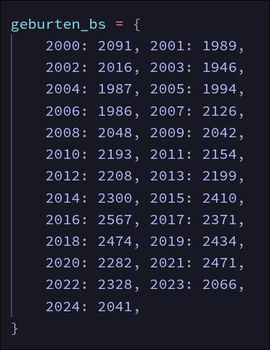
Aufgabe – Geburtenschätzung Braunschweig
Nutze für P den aktuellen Wert aus dem Jahr 2025 254.867.
(Quelle: G 2.01 Entwicklung der Einwohnerzahl seit 1988)
Erkläre & Interpretiere in der Markdownzeile (Keine Antwort 0 Punkte) deine Berechnung, übe auch Kritik an der verwendeten Methodik aus.

Slide 83

Aufgabe – Geburtenschätzung Braunschweig
Geschätze Geburten 2030:
2481.41
Geburtenrate 2028:
9.6

Slide 84


Aufgabe – Geburtenschätzung Braunschweig

Slide 85
Aufgabe – Geburtenschätzung Braunschweig
„Die Berechnung extrapoliert die historischen Geburtenzahlen mittels linearer Regression und bestimmt daraus prognostizierte Werte für 2028 und 2030; die Geburtenrate 2028 ergibt sich durch Normierung der vorhergesagten Geburten auf die (konstant gesetzte) Bevölkerungszahl 2025. Interpretativ liefern die Resultate eine einfache Trendfortschreibung, jedoch ohne Aussage zu Unsicherheiten oder Modellgüte. Methodisch ist der Ansatz kritisch zu bewerten, da lineare Extrapolation demografische Dynamiken, potenzielle Nichtlinearitäten und strukturelle Brüche ausblendet und die Verwendung einer fixen Bevölkerungsbasis zusätzliche Verzerrungen erzeugt.“

Slide 86

Aufgabe – Normalverteilung Körpergrößen Frauen
20 Punkte
Gegeben sind die nach Altersgruppe aufgeschlüsselten Durschnittskörpergrößen (in cm) von Frauen in Deutschland. (Zu finden beim Statistischen Bundesamt)

Slide 87

Aufgabe – Normalverteilung Körpergrößen Frauen
Gehe wie folgt vor (8 Punkte):
- Berechne das arithmetische Mittel nutze dafür NumPy. und speichere das Ergebnis mit einer Genauigkeit von 1 Dezimalstelle nach dem Komma in der Variablen avg_height.

Slide 88

Aufgabe – Normalverteilung Körpergrößen Frauen
Gehe wie folgt vor (8 Punkte):
- Gegeben ist auch die Standardabweichung von 15cm, stelle die Normalverteilung mittels norm.pdf auf. Speichere den Wert in norm_height und finde einen geeigneten linespace zum plotten.

Slide 89

Aufgabe – Normalverteilung Körpergrößen Frauen
Gehe wie folgt vor (8 Punkte):
- Berechne folgend die Körpergröße unter die 80% aller Frauen (nach Datenset) fallen. Speichere den Wert in der Variablen avg_percentile.

Slide 90

Aufgabe – Normalverteilung Körpergrößen Frauen
Gehe wie folgt vor (8 Punkte):
- Plotte das Ergebnis. Orientiere dich gerne an dem Bienenbeispiel. Finde eine geeignete Darstellung. Tipp: Da die Y-Achse in diesem Beispiel keinen Sinn ergibt kannst du sie einfach austellen mit plt.yticks([])

Slide 91

Aufgabe – Normalverteilung Körpergrößen Frauen

Slide 92
Aufgabe – Normalverteilung Körpergrößen Frauen
Markdown Zeile (0 Punkte bei nicht beantworten) (12 Punkte):
- Beschreibe die gegebenen Daten, nutze dazu die verlinkte und weitere Quellen. (Quellenangaben nicht vergessen)
- Beschreibe den resultierenden Plot und setze diesen in Kontext zum Datenset.
- Stelle die Annahmen der Aufgabe in Frage und setze diese in Kontext.
- Beurteile die Aussage aus resultierender Berechnung: "Frauen sind im durchschnitt ungeeignet Basketball zu spielen!"

Slide 93
Aufgabe – Normalverteilung Körpergrößen Frauen
Das Datenset enthält durchschnittliche Körpergrößen (in cm) von Frauen in Deutschland aufgeschlüsselt nach Altersgruppen basierend auf dem Mikrozensus des Statistischen Bundesamts (Erhebungsjahr 2021/2022). Die Werte repräsentieren Mittelwerte der Körpergröße für jede Altersklasse.
Der Plot zeigt eine Normalverteilung basierend auf dem Durchschnitt der über die Altersgruppen gemittelten Werte – allerdings ohne Berücksichtigung der tatsächlichen Bevölkerungsverteilung. Unterhalb der Verteilung ist zudem markiert, unter welcher Körpergröße gemäß dieser Berechnung rund 80 % der weiblichen Bevölkerung liegen würden.

Slide 94
Aufgabe – Normalverteilung Körpergrößen Frauen
Die Aufgabenstellung impliziert, dass die angegebenen Durchschnittswerte hinreichend repräsentativ sind. Allerdings fehlen sowohl Streuungsmaße als auch Fehlerwerte, was die Aussagekraft einschränkt. Besonders die Annahme einer Standardabweichung von 15 cm ist ohne entsprechende Quellenangabe methodisch fragwürdig.
Die Schlussfolgerung ist wissenschaftlich nicht haltbar. Basketballleistung ergibt sich aus einer Vielzahl relevanter Faktoren, von denen die Körpergröße lediglich einer ist. Alters- und Gesundheitsmerkmale sowie technische und taktische Fähigkeiten bleiben in der betrachteten Aussage vollständig unberücksichtigt.
Daraus ergibt sich, dass die Aussage auf Grundlage der vorhandenen Datenlage nicht belastbar ist.

Slide 95
Lösungen 6. Monte Carlo Simulationen
40 mögliche Punkte

Slide 96
Aufgabe – Arbeitszeit schätzen
15 Punkte
Du befindest dich erneut in der Situation, dass dein Chef dich beauftragt, zwei wichtige Aufgaben bis zum Ende des Arbeitstages zu bearbeiten. Gleichzeitig bist du abends auf einem Grillfest mit deinen Freunden verabredet, das um 18 Uhr beginnt.
Da du nun im Zwiespalt stehst, sowohl deinen beruflichen Aufgaben nachzukommen als auch das Grillfest pünktlich zu erreichen, fragst du dich, wie hoch die Wahrscheinlichkeit ist, dass du es in den nächsten 9 Stunden schaffst, beides unter einen Hut zu bringen.

Slide 97
Aufgabe – Arbeitszeit schätzen
Nach einigen Überlegungen stellst du Folgendes fest:
- Für die erste Aufgabe benötigst du zwischen 1–5 Stunden.
- Für die zweite Aufgabe benötigst du zwischen 2–6 Stunden.
- Egal wie schnell du eine Aufgabe erledigst, es gibt keine Auswirkungen auf die andere Aufgabe (die Aufgaben sind unabhängig voneinander).
Nun sollst du die Wahrscheinlichkeit berechnen, dass du pünktlich beim Grillfest ankommst.

Slide 98
Aufgabe – Arbeitszeit schätzen
Gehe dazu wie folgt vor:
1. Nimm an, dass beide Aufgaben gleichmäßig verteilt sind, und speichere die Verteilungen in den Variablen exc1 & exc2.
2. Verwende eine geeignete Anzahl an Samples und speichere diese in der Variablen sims.
3. Speichere die Wahrscheinlichkeit, dass du pünktlich zum Grillfest kommst, in der Variablen chance mit einer Genauigkeit von zwei Nachkommastellen.
4. Plotte die Verteilungen der Aufgabenzeiten und beziehe dabei die Variable chance ein, z.B. als Annotation oder Beschriftung.

Slide 99

Aufgabe – Arbeitszeit schätzen

Slide 100

Aufgabe – Arbeitszeit schätzen

Slide 101
Aufgabe – Arbeitszeit schätzen
In der Markdownzelle (Keine Antwort = 0 Punkte):
- Stelle dein Ergebnis begründet dar.
- Interpretiere deinen Plot.
- Erkläre in eigenen Worten, warum dein Ergebnis aussagekräftig ist.
„Die Simulation zeigt bei 1000 Durchläufen, dass die Wahrscheinlichkeit, die Party rechtzeitig zu erreichen, bei 87 % liegt. Die Arbeitszeiten wurden hierfür mittels Monte-Carlo-Verfahren gleichverteilt gesampelt. Im Plot ist erkennbar, dass sich die resultierenden Gesamtzeiten einer Normalverteilung annähern. Die 9-Stunden-Marke ist klar gekennzeichnet und verdeutlicht, dass eine realistische Chance besteht, das Zeitlimit einzuhalten.
Das Ergebnis ist insofern aussagekräftig, als die zugrunde liegenden Annahmen plausibel gewählt sind. Die Simulation durchläuft eine Vielzahl möglicher zukünftiger Abfolgen von Ereignissen – eine davon wird letztlich eintreten.“

Slide 102

Aufgabe – Simulation Körpergewichtszunahme
25 Punkte
Gegeben sind die nach Altersgruppen aufgeschlüsselten Durchschnittskörpergewichte (in kg) von Männern in Deutschland.
Quelle: Statistisches Bundesamt
Ziel ist es, mittels Monte-Carlo-Simulation den mittleren wöchentlichen Gewichtszuwachs zu bestimmen und die Wahrscheinlichkeit zu finden, dass ein Durchschnittsmann innerhalb einer Woche 3 kg abnimmt.

Slide 103
Aufgabe – Simulation Körpergewichtszunahme
Vorgehensweise:
1. Bestimme das arithmetische Mittel der Durchschnittsgewichte über die Altersgruppen und speichere diesen Wert in avg_weight mit einer Genauigkeit von 1 Dezimalstelle.
2. Wähle eine geeignete Anzahl an Samples (sims) für die Simulation.
3. Nimm an, dass das Durchschnittsgewicht normalverteilt ist, mit einer Standardabweichung von 5% des Durchschnittsgewichts, und speichere die simulierten Werte in men_normal.

Slide 104

Aufgabe – Simulation Körpergewichtszunahme

Slide 105
Aufgabe – Simulation Körpergewichtszunahme
Vorgehensweise:
4. Nimm an, dass die tägliche Gewichtsschwankung eines Mannes gleichverteilt zwischen ±2.5 kg ist.
5. Simuliere die Gewichtszunahmen/-abnahmen für eine Woche (7 Tage) und speichere die Ergebnisse in gain_week.
6. Berechne die durchschnittliche wöchentliche Gewichtszunahme/-abnahme und speichere das Ergebnis in duration.
7. Bestimme die Wahrscheinlichkeit, dass ein Mann 3 kg oder mehr abnimmt, und speichere sie in gain_percent.
8. Plotte die Verteilung der simulierten Werte und markiere die relevanten Kennzahlen (Durchschnitt, Schwankungsbereich, Wahrscheinlichkeit).

Slide 106

Aufgabe – Simulation Körpergewichtszunahme
gain_percent = 0.31
31%

Slide 107

Aufgabe – Simulation Körpergewichtszunahme

Slide 108
Aufgabe – Simulation Körpergewichtszunahme
In der Markdownzelle (Keine Antwort = 0 Punkte):
- Bewerte & Beurteile die gegebenen Daten, sowie Quelle.
- Erkläre & Interpretiere deinen Plot.
- Bewerte die angewandte Methodik im Zusammenhang mit der Aufgabe, beziehe dein Ergebnis anschaulich mit ein.
- Beurteile anhand deiner Simulation den Bild Artikel - "Ehe macht dick – vor allem die Männer"

Slide 109
Aufgabe – Simulation Körpergewichtszunahme
„Die Daten entstammen dem Statistischen Bundesamt und bilden das durchschnittliche Körpergewicht von Männern über verschiedene Altersgruppen hinweg ab. Sie erscheinen plausibel, da sie den erwartbaren Trend eines mit zunehmendem Alter ansteigenden Körpergewichts widerspiegeln.“
„Der Plot zeigt die über einen Zeitraum von einer Woche akkumulierten Gewichtsschwankungen. Die rote Linie markiert den Bereich ab −3 kg. Insgesamt weist die Verteilung eine annähernd normale Form auf.“

Slide 110
Aufgabe – Simulation Körpergewichtszunahme
„Die Monte-Carlo-Methodik erweist sich hier als sehr effektiv, da sie die Summe vieler einzelner Zufallsereignisse über einen Zeitraum von sieben Tagen kombiniert. Das Ergebnis ist aussagekräftig, da mit 1000 Simulationen eine solide statistische Basis vorliegt. Die Simulation zeigt, dass eine extreme Gewichtsabnahme von 3 kg allein durch zufällige Schwankungen vergleichsweise selten auftritt (ca. 31 %).“
„Die Simulation zeigt, dass das Körpergewicht im Mittel stabil bleibt. Die Aussage „Ehe macht dick“ lässt sich allein auf Grundlage dieser biologischen Zufallsschwankungen nicht belegen, da die Simulation keine systematische Verschiebung der Verteilung in Richtung Gewichtszunahme erkennen lässt.“

Slide 111
Lösungen 7. Pandas & Seaborn
25 mögliche Punkte

Slide 112
Aufgabe – Erstellen eines Dataframes
2 Punkte
Erstelle einen Pandas Data Frame mit dem namen uni_addr, nachdem Schema folgender Tabelle:
Address | Plz
Johannes-Selenka-Platz 1 | 38118 Braunschweig
Universitätspl. 2 | 38106 Braunschweig
Harburger Str. 6 | 21614 Buxtehude
Adolph-Roemer-Straße 2A | 38678 Clausthal-Zellerfeld
Constantiapl. 4 | 26723 Emden
Weender Landstraße 3-7 | 37073 Göttingen
Wilhelmsplatz 1 | 37073 Göttingen

Slide 113

Aufgabe – Erstellen eines Dataframes

Slide 114

Aufgabe – Extrahieren einer Series
1 Punkte
Exthahiere die Series plz aus dem zuvor erstelltem Data Frame uni_addr und speicher dein Ergebnis in uni_plz mit dem richtigen Type Hint.

Slide 115

Aufgabe – Read CSV
1 Punkte
Lies das Datenset unis_nd.csv aus und speicher den resultierenden DataFrame in der Variabeln unis_nd.
Falls hilfe benötigt, lese gerne die Dokumentation im Getting Started Guide.
Hinweis: Die Datei liegt in keinem Ordner, sondern im selben wie dieses Notebook!

Slide 116

Aufgabe – Read CSV
2 Punkte
Selektiere die Spalten University name, Founding year & Number of students, speichern sie ihr Ergebnis in der Variablen select.
Gebe danach die ersten 5 Werte von Oben der Selektion aus.

Slide 117


Aufgabe – A Plot
6 Punkte
Erstelle eine Visualisierung, welche die Unterschiede zwischen staatlichen & privaten Hochschulen in Niedersachsen zeigt.
Die dazugehörige Spalte im Datenset ist Sponsorship. Finde eine geeignete Darstellung.
Erkläre anschließend deine Visualisierung und warum du dich für diese Entschieden hast.
(0 Punkte bei keiner Erklärung)

Slide 118
Aufgabe – People In Germany
8 Punkte
Erstelle das Dataset people_in_germany.
Folgendes Szenario:
Du bist Part einer Massenhaft angelegten Studie um die bereits bekannten Zahlen des Statistischen Bundesamtes zu überprüfen.
Dazu sind 4 Größen bekannt aus den Angaben des Statistischen Bundesamt für die männliche Population & die weibliche Population:
 | Körpergröße (in cm) | Gewicht (in Kg)
Männlich | 178.9 | 85.8
Weiblich | 165.8 | 69.2

Slide 119
Aufgabe – People In Germany
Gehe dabei wie folgt vor:
Treffe annahmen über die Verteilung und finde geeignete Werte für μ & σ. Erkläre deine Annahmen mit einem kurzen Text. Quellen sind gerne gesehen.
Die Samplegröße beträgt 1000. Sample dementsprechend aus den gegebenen Werten.
Speichere die gesampleten Personen nach dem Schema: |sex|height|weight| in der File people_in_germany.csv als csv.
-> Nutze für das sex Attribut den Datentyp bool mit der Kodierung:
True = female & False = male.
Stelle dein Ergebnis angemessen dar. Das theme darkgrid darf nicht verwendet werden.
Beschreibe & Interpretiere den Plot. Gehe dabei von der Hypothese aus das es keine Unterschiede zwischen den Geschlechtern beim samplen geben sollte. (Auch hier 0 Punkte bei keiner Antwort)

Slide 120


Aufgabe – People in Germany
Sources:
Our World in Data
Nako Gesundheitsstudie (Springer)

Slide 121

Aufgabe – People in Germany

Slide 122


Aufgabe – People in Germany

Slide 123
Aufgabe – People in Germany
Der Scatterplot mit Randverteilungen zeigt eine deutliche Überlappung der Geschlechter, jedoch systematisch verschobene Verteilungen von Körpergröße & Gewicht.
Männliche Samples weisen im Mittel höhere Werte für Größe & Gewicht auf als weibliche Beobachtungen.
Unter der Nullhypothese eines geschlechtsneutralen Samplings wären vergleichbare Lageparameter und Verteilungen zu erwarten, was visuell nicht erfüllt ist.
Die Darstellung liefert somit deskriptive Evidenz gegen die Annahme identischer Verteilungen zwischen den Geschlechtern.

Slide 124
Reasoning – Motivated Numeracy

Slide 125

Gedankenexperiment
Eine Studie mit 426 Teilnehmenden untersuchte die Wirksamkeit einer neuen Creme zur Behandlung von Hautausschlag.
Hier sind die Ergebnisse:
Verbessert
Verschlechtert
223
75
Frage: Hat die Creme den Ausschlag verbessert?
107
21

Slide 126
Gedankenexperiment
Eine Studie mit 426 Teilnehmenden untersuchte die Wirksamkeit einer neuen Creme zur Behandlung von Hautausschlag.
Hier sind die Ergebnisse:
Verbessert
3x
Verschlechtert
223
75
Frage: Hat die Creme den Ausschlag verbessert?
Nein!
Im Mittel verschlechtert sich sogar der Ausschlag.
107
21
5x

Slide 127

Motivated Numeracy
Quelle: Dan M. Kahan
Er & seine Mitarbeiter haben selbige Frage 1,111 Teilnehmern in den USA gestellt.
Vorher haben Sie jedoch die Numeracy (Rechenkompetenz) des Individuums ermittelt.
Numeracy: Die Fertigkeit über Quantitative Größen zu urteilen.
Welche Gruppe hat die Frage im Schnitt am meisten richtig beantwortet?

Slide 128

Motivated Numeracy
Wie (vielleicht) zu erwarten gibt es einen Zusammenhang zwischen einem hohen Numeracy Score und richtiger Antwort.

Slide 129

Gedankenexperiment (Abgewandelt)
Eine Studie mit 426 Teilnehmenden untersuchte die Sicherheit zu Silvester an verschiedenen Orten über die Verletzungsrate.
Hier sind die Ergebnisse:
Weniger Verletzungen
Mehr Verletzungen
Frage: Hat ein Böllerverbot zu weniger Verletzungen geführt?
223
75
107
21

Slide 130
Gedankenexperiment (Abgewandelt)
Eine Studie mit 426 Teilnehmenden untersuchte die Sicherheit zu Silvester an verschiedenen Orten über die Verletzungsrate.
Hier sind die Ergebnisse:
Weniger Verletzungen
Mehr Verletzungen
3x
Frage: Hat ein Böllerverbot zu weniger Verletzungen geführt?
223
75
Ja!
107
21
5x

Slide 131

Gedankenexperiment (Ursprünglich)
Eine Studie mit 426 Teilnehmenden untersuchte die Kriminalitätsrate in deren Stadt.
Hier sind die Ergebnisse:
Crime increased
Crime decreased
Frage: Hat ein Waffenverbot geholfen?
223
75
107
21

Slide 132

Motivated Numeracy
Kaum kommt Politik mit in die Befragung, fällt das Ergebnis dramatisch anders aus.

Slide 133
Motivated Numeracy

Slide 134

Gender Pay Gap
YouTube: Tagesschau (2019) - Equal Pay Day: Frauen verdienen weniger als Männer

Slide 135

Gender Pay Gap – Aktuellere Zahlen
Destatis – Gender Pay Gap
Was bedeutet in diesem Zusammenhang unbereinigt und bereinigt ?
Was könnten die Gründe für diese Lücken sein?

Slide 136
Gender Pay Gap – Definition & Berechnung
Unbereinigter Gender Pay Gap:
Wird ermittelt über die Funktion:
$$\frac{Ø Bruttoverdienst Männer - Ø Bruttoverdient Frauen}{Ø Bruttoverdienst Männer} ∗ 100$$
Was kann mit dieser Berechnung nicht Ausgesagt werden?
Bereinigter Gender Pay Gap:
Basis ist die vierteljährliche Verdienststruckturerhebung
Jeder nicht auf strukturelle Unterschiede (Beruf, Branche, Beschäftigungsumfang, etc.) wird herausgerechnet
Angaben zur Erwerbsunterbrechung (Bsp. Elternzeit) fehlen
Bereinigter GPG ≠ Verdienstdiskriminierung

Slide 137

Gender Pay Gap – Aktuelle Zahlen

Slide 138

Gender Pay Gap – Aktuelle Zahlen

Slide 139

Gender Pay Gap – Aktuelle Zahlen
Quelle: Destatis 2025

Slide 140
Gender Pay Gap - Aussagen
Wie man es falsch macht:
„Werden Frauen schlechter bezahlt als Männer? Simple Mathematik und ein Minimum an Logik beweisen das Gegenteil. Erstabdruck in COMPACT 04/2021. _ von Steven Garcia
Eine Schweißerin soll um 19 Prozent weniger verdienen als ein Schweißer? Klingt empörend. Muss es aber nicht – denn niemand hat so einen Vergleich jemals angestellt. Es gibt nämlich keine weiblichen Beschäftigten in diesem Beruf, denn Frauen ist er schlicht zu anstrengend.“
- Löhne, Lügen und Larifari: Verdienen Frauen wirklich weniger? (25.03.2021)

Slide 141
Lösungen 8. Statistische Test Methoden
28 mögliche Punkte

Slide 142
Aufgabe – T-Test
12 Punkte
Datenset: nominallohn_deutschland_2023-2024_nach_geschlecht.csv
(DESTASIS Nominallohnindex)
Analysiere das Datenset, gehe dabei von der Nullhypothese aus das es keinen Signifikanten Unterschied in den Nominallöhnen zwischen den Geschlechtern gibt.
1. Stelle die Nullhypothese prüfbar auf.
-> Daten haben gleiche Varianz
H₀: μ₁ (Männlich) = μ₂ (Weiblich)

Slide 143

Aufgabe – T-Test
2. Importiere das Datenset und filtere angemessen.

Slide 144

Aufgabe – T-Test
3. Berechne den von der Nullhypothese geforderten Populations Parameter μ.
4. Bestimme das Signifikanzlevel α unter der H₀ verworfen wird.

Slide 145

Aufgabe – T-Test
5. Bestimme mittels t-test den p-wert zur Nullhypothese.
p_value: 0.95
„Fail to reject the null hypothesis; there is no significant difference between the sample mean and the hypothesized population mean.“

Slide 146

Aufgabe – T-Test
6. Stelle dein Ergebnis dar.

Slide 147
Aufgabe – T-Test
Nominallohn
das tatsächlich in € gezahlte Entgelt für geleistete Arbeit (Gegensatz: Reallohn). Der Nominallohn lässt keine Aussagen über die Kaufkraft zu, da die Preisentwicklung nicht berücksichtigt wird. Werden in einem Tarifvertrag z. B. Lohnsteigerungen von 3 % vereinbart, und die Inflationsrate beträgt gleichzeitig 2 %, so steigen die Löhne nominal um 3 %, tatsächlich (real) aber nur um 1 %.
Quelle: bpb.de

Slide 148
Aufgabe – Unbereinigter Gender Pay Gap
16 Punkte
Datenset: bruttoverdiensterhebung_deutschland_april_22-23_nach_geschlecht.csv
(DESTASIS)
Analysiere das Datenset, gehe dabei von der Hypothese aus das einen keinen Bruttoeinkommensunterschied der Geschlechter in Deutschland für den Zeitraum 2022-2023 gibt.
Spalte | Mögliche Werte
Geschlecht | Weiblich | Männlich | Insgesamt
Branche | Verschiedenes (String)
Verdienst | Verschiedenes (Float)
Verdienstart | Alle: Ohne Sonderz. Durchschn. Bruttomonatsverdienste Durchschn. Bruttostundenverdienste Mittlere Bruttomonatsverdienste Mittlere Bruttostundenverdienste

Slide 149

Aufgabe – Unbereinigter Gender Pay Gap
1. Lies das Datenset ein und schaue dir die vorhandenen Werte an.
2. Filter aus der Spalte Geschlecht die benötigten Werte.

Slide 150

Aufgabe – Unbereinigter Gender Pay Gap
3. Führe einen Korrelationstest zwischen den Geschlechtern & dem Bruttoverdienst durch.

Slide 151

Aufgabe – Unbereinigter Gender Pay Gap
3. Führe einen Korrelationstest zwischen den Geschlechtern & dem Bruttoverdienst durch.

Slide 152

Aufgabe – Unbereinigter Gender Pay Gap
3. Führe einen Korrelationstest zwischen den Geschlechtern & dem Bruttoverdienst durch.

Slide 153


Aufgabe – Unbereinigter Gender Pay Gap
4. Berechne den Bruttoeinkommensunterschied.
5. Stelle den unbereinigten Gender Pay Gap auf.

Slide 154


Aufgabe – Unbereinigter Gender Pay Gap
6. Finde eine geeignete Darstellung für dein Ergebnis.

Slide 155

Aufgabe – Unbereinigter Gender Pay Gap
6. Finde eine geeignete Darstellung für dein Ergebnis.
H₀ widerlegt, da p-wert kleiner Signifikanzniveau 0.05.

Slide 156
Lösungen 9. Folium
21 mögliche Punkte

Slide 157
Aufgabe – Create a Map
4 Punkte
Create a map with the coordinates of your hometown, or your favorite city (Braunschweig does not count as a solution). Save your Solution in the variable my_map.
Adjust the zoom_start parameter so that your place is visible in the center. To find out which coordinates your place has you can use the online tool latlong.net.
Use CartoDB Positron as tileset.
Set the prefer_canvas parameter to True.
Also please add your city as a comment.

Slide 158


Aufgabe – Create a Map

Slide 159
Aufgabe – Design our own Marker
7 Punkte
1. Define a reasonable tooltip with useful text.
2. Define a popup named tu_popup_html. Orient yourself to the given template. Design it freely as you like, but it must be an HTML string.
3. Define an icon tu_icon. Style it as you like; it should use an icon that is not glyphicon-home.
4. Combine the last three objects into one tu_bs_marker object.
Use (52.273460, 10.529231) as the location data.

Slide 160


Aufgabe – Design your own Marker

Slide 161

Aufgabe – Design your own Marker

Slide 162
Aufgabe – Mapping the Universties in Lower Saxony
10 Punkte
The dataset for this notebook is unis_nd.csv. (I recommend taking a look at the dataset.)
The goal is to display every university in Lower Saxony on a map.
Take a look at the dataset and plot the locations according to the given data. Every marker should be designed and clickable. Also, distinguish between public and private universities. Style is up to you.
Map Attributes:
- The location should be the georaphic centre of Lower Saxony in Wehrenberg 27318 Hoyerhagen (52.806390, 9.135110).
- Use a suitable tileset from the documentation
- Use a suitable zoom setting

Slide 163


Aufgabe – Mapping the Universties in Lower Saxony

Slide 164


Aufgabe – Mapping the Universties in Lower Saxony

Slide 165
Lösungen 10. Data Analysis
30 mögliche Punkte, 50 Insgesamt, 10 Pro Hypothese

Slide 166


Datenset anpassen

Slide 167

Hypothese 1
Im Kurs sind überwiegend Studierende im 3. Semester mit einem Durschnittsalter von 24 Jahren.
Durchschnittsalter
3. Semester: 22.4
t-Statistik: -2.665
p-Wert: 0.0169
H1 signifikant verschieden von 24 Jahren: True

Slide 168


Hypothese 1
Im Kurs sind überwiegend Studierende im 3. Semester mit einem Durschnittsalter von 24 Jahren.

Slide 169
Hypothese 2
Im Kurs sind überwiegend Studierende im 3. Semester mit einem Durschnittsalter von 24 Jahren.
Das durchschnittliche Alter der Studierenden im 3. Semester beträgt 22,4 Jahre und unterscheidet sich signifikant von der hypothetisierten 24 Jahren (t = -2,67, p = 0,017). Die Hypothese wird widerlegt - Studierende im 3. Semester sind im Durchschnitt etwa 1,6 Jahre jünger als angenommen.

Slide 170

Hypothese 2
Studierende mit einem zweit Account auf Instagram, welcher auf Privat eingestellt wurde, ernähren sich überwiegend Vegan.
Studierende mit 2+ Accounts (privat): 8
Davon vegan: 12.5%
Vegan-Anteil ohne Kriterium: 0.0%
t-Statistik: 1.242
p-Wert: 0.2301
H2 signifikant: False

Slide 171


Hypothese 2
Studierende mit einem zweit Account auf Instagram, welcher auf Privat eingestellt wurde, ernähren sich überwiegend Vegan.

Slide 172
Hypothese 2
Studierende mit einem zweit Account auf Instagram, welcher auf Privat eingestellt wurde, ernähren sich überwiegend Vegan.
Nur 12,5% der Studierenden mit mindestens 2 Instagram-Accounts, von denen mindestens einer privat ist, ernähren sich vegan (t = 1,24, p = 0,230). Dies unterscheidet sich nicht signifikant von der Kontrollgruppe (0% vegan). Die Hypothese wird widerlegt - es gibt keinen Zusammenhang zwischen mehreren privaten Instagram-Accounts und veganer Ernährung.

